Slide 1
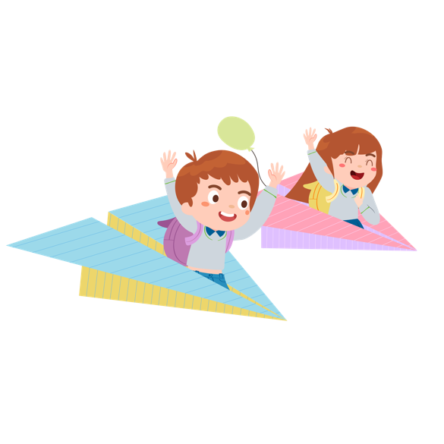
Khúc hát đôi bàn tay

Slide 2
Tự nhiên và xã hội:
Thực hành Rửa tay, chải răng, rửa mặt ( tiết 1)
Hoạt động 1: Lợi ích của việc rửa tay

Slide 3
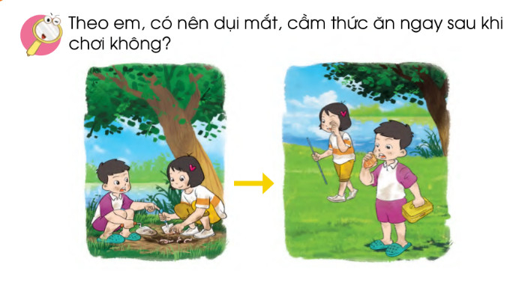

Slide 4
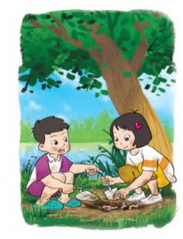
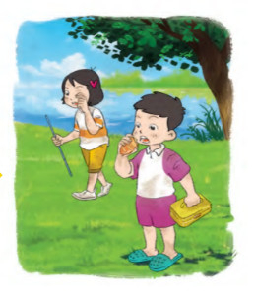

Slide 6
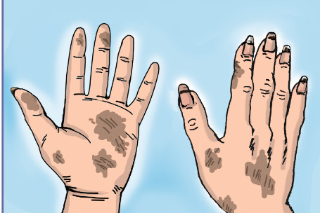
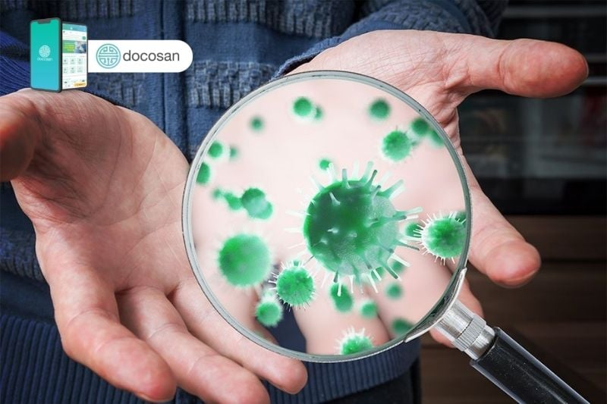

Slide 7
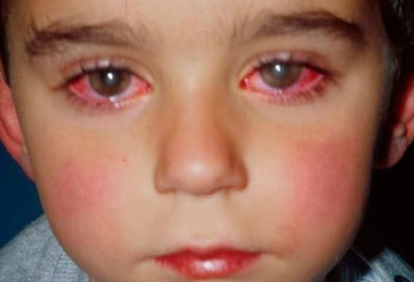
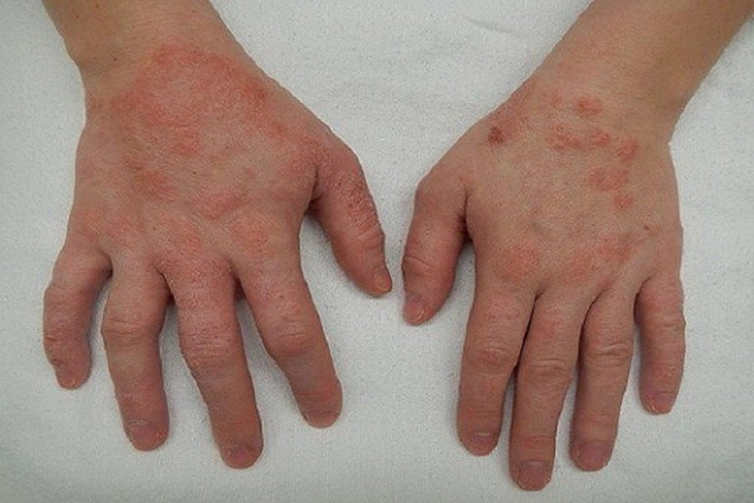
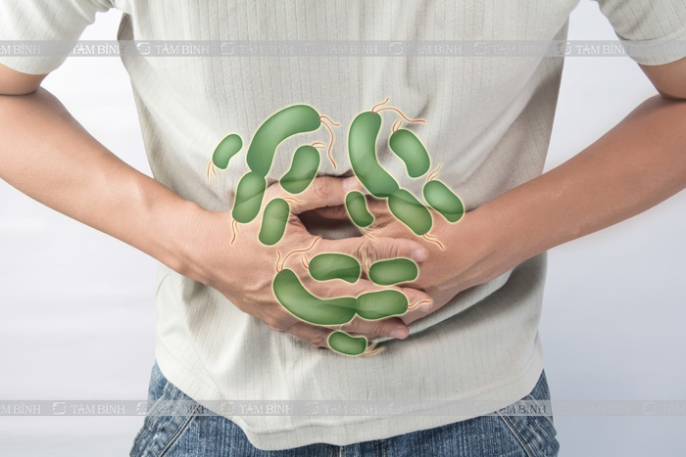
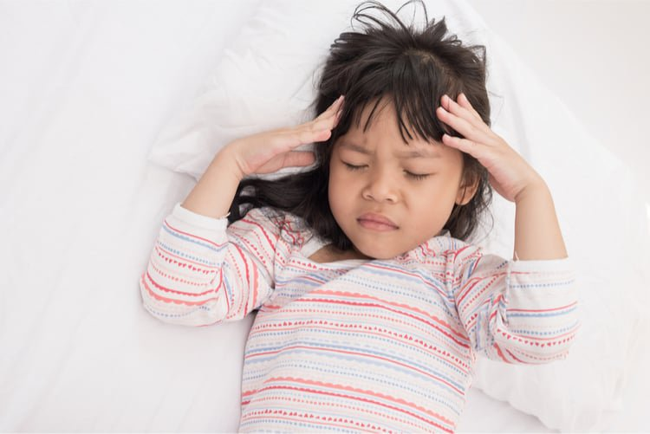

Slide 9
Thư giãn

Slide 10
Thứ ngày tháng năm 2023 Tự nhiên và xã hội:
Thực hành Rửa tay, chải răng,
rửa mặt (tiết 1)
Hoạt động 1: Lợi ích của việc rửa tay
Hoạt động 2: Rửa tay như thế nào?

Slide 12
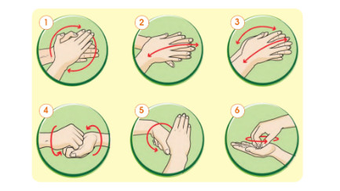

Slide 13
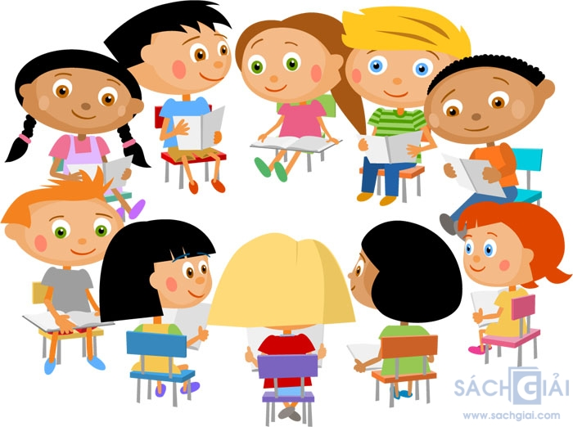
HOẠT ĐỘNG NHÓM

Slide 14
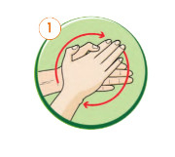
Làm ướt bàn tay bằng nước, lấy xà phòng và chà hai lòng bàn tay vào nhau.

Slide 15
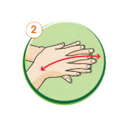
Chà lòng bàn tay này lên mu và kẽ ngoài các ngón tay của bàn tay kia và ngược lại.

Slide 16
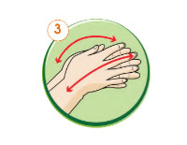
Chà hai lòng bàn tay vào nhau, miết mạnh các kẽ trong ngón tay.

Slide 17
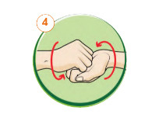
Chà mặt ngoài các ngón tay của bàn tay này vào lòng bàn tay kia.

Slide 18
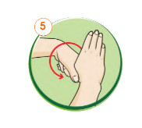
Dùng bàn tay này xoay ngón cái của bàn tay kia và ngược lại.

Slide 19
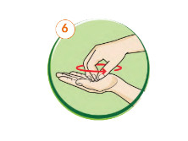
Xoay các đầu ngón tay này vào lòng bàn tay kia và ngược lại. Rửa sạch tay dưới vòi nước đến cổ tay và làm khô tay.

Slide 20
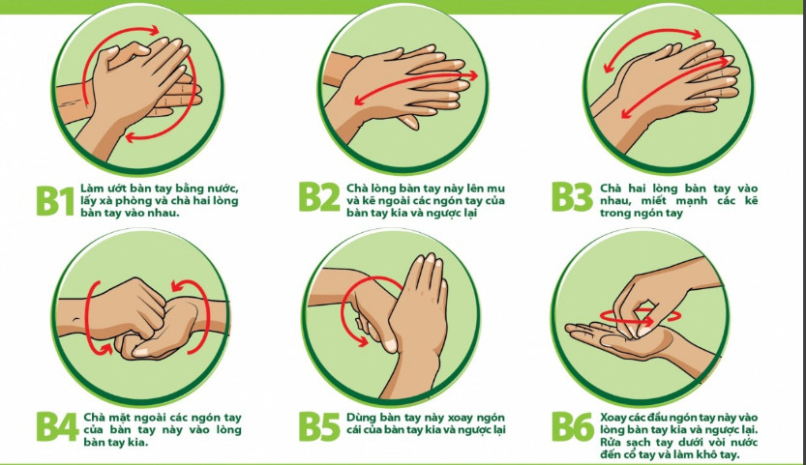

Slide 22
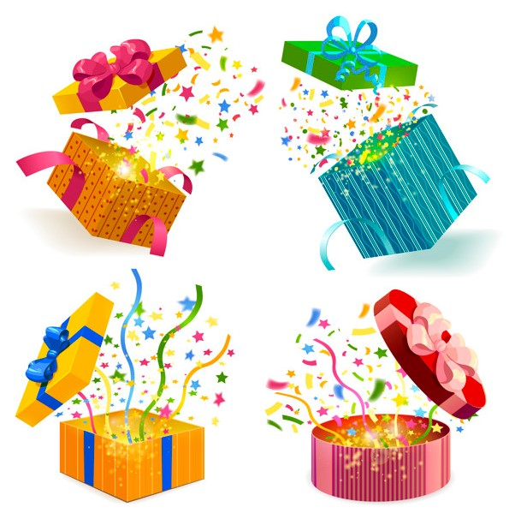
1
2
3
4

Slide 23
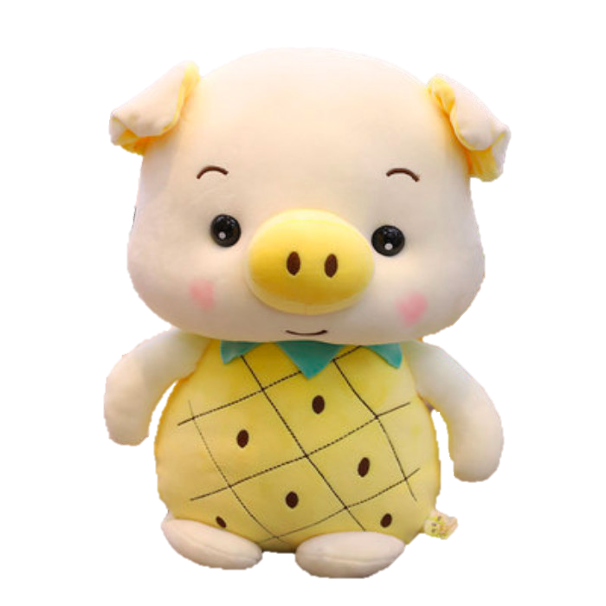
Cần làm gì sau khi chơi xong ?
Chúng ta nên rửa tay

Slide 24
Có mấy bước rửa tay ?
Có 6 bước rửa tay.

Slide 25
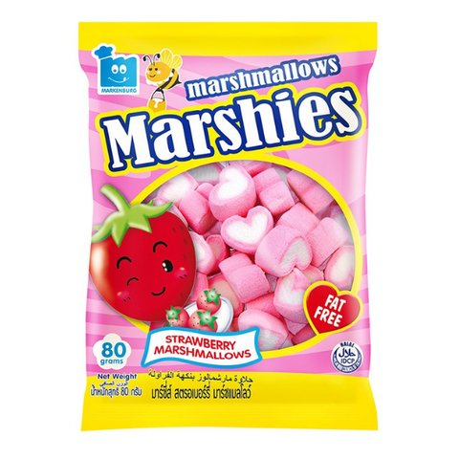
Khi rửa tay mình cần có những gì ?
Khi rửa tay cần có xà phòng, nước rửa tay, khăn và bồn rửa tay.

Slide 26
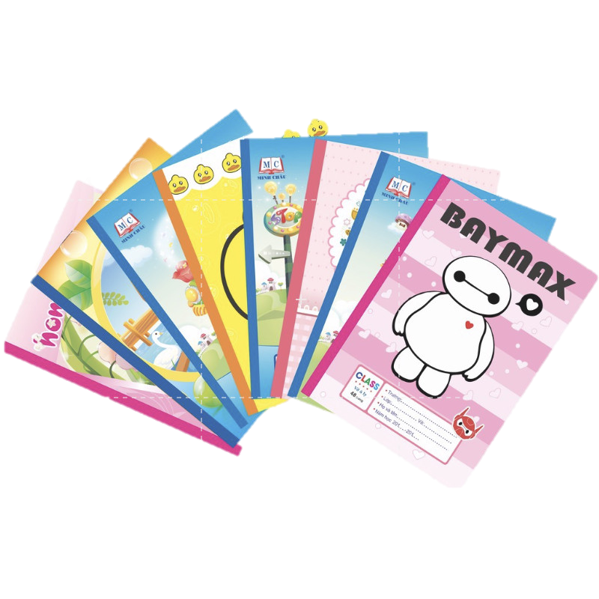
Chúng ta có nên dụi mắt, cầm thức ăn ngay sau khi chơi không ?
Chúng ta không nên dụi mắt, cầm thức ăn ngay sau chơi.

Slide 27
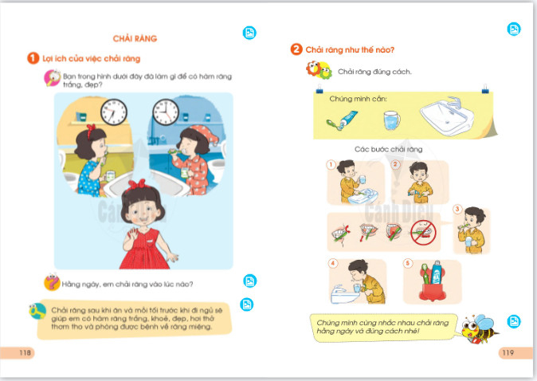

Slide 29
CÁM ƠN QUÝ THẦY CÔ GIÁO ĐÃ ĐẾN DỰ GIỜ THĂM LỚP

